Slide 2
NUESTRA GRAN IDEA
Creamos unas servilletas que al contacto con la grasa develaron el mensaje de la campaña que invita a tomar acción frente al colesterol (C-LDL) y aprovechamos eficientemente otros medios

Slide 3
Quisimos que las personas entendieran que en la cotidianidad encontramos altos niveles de colesterol LDL y que el exceso de los mismos concluirá en un ataque cardíaco.
Mensaje

Slide 4
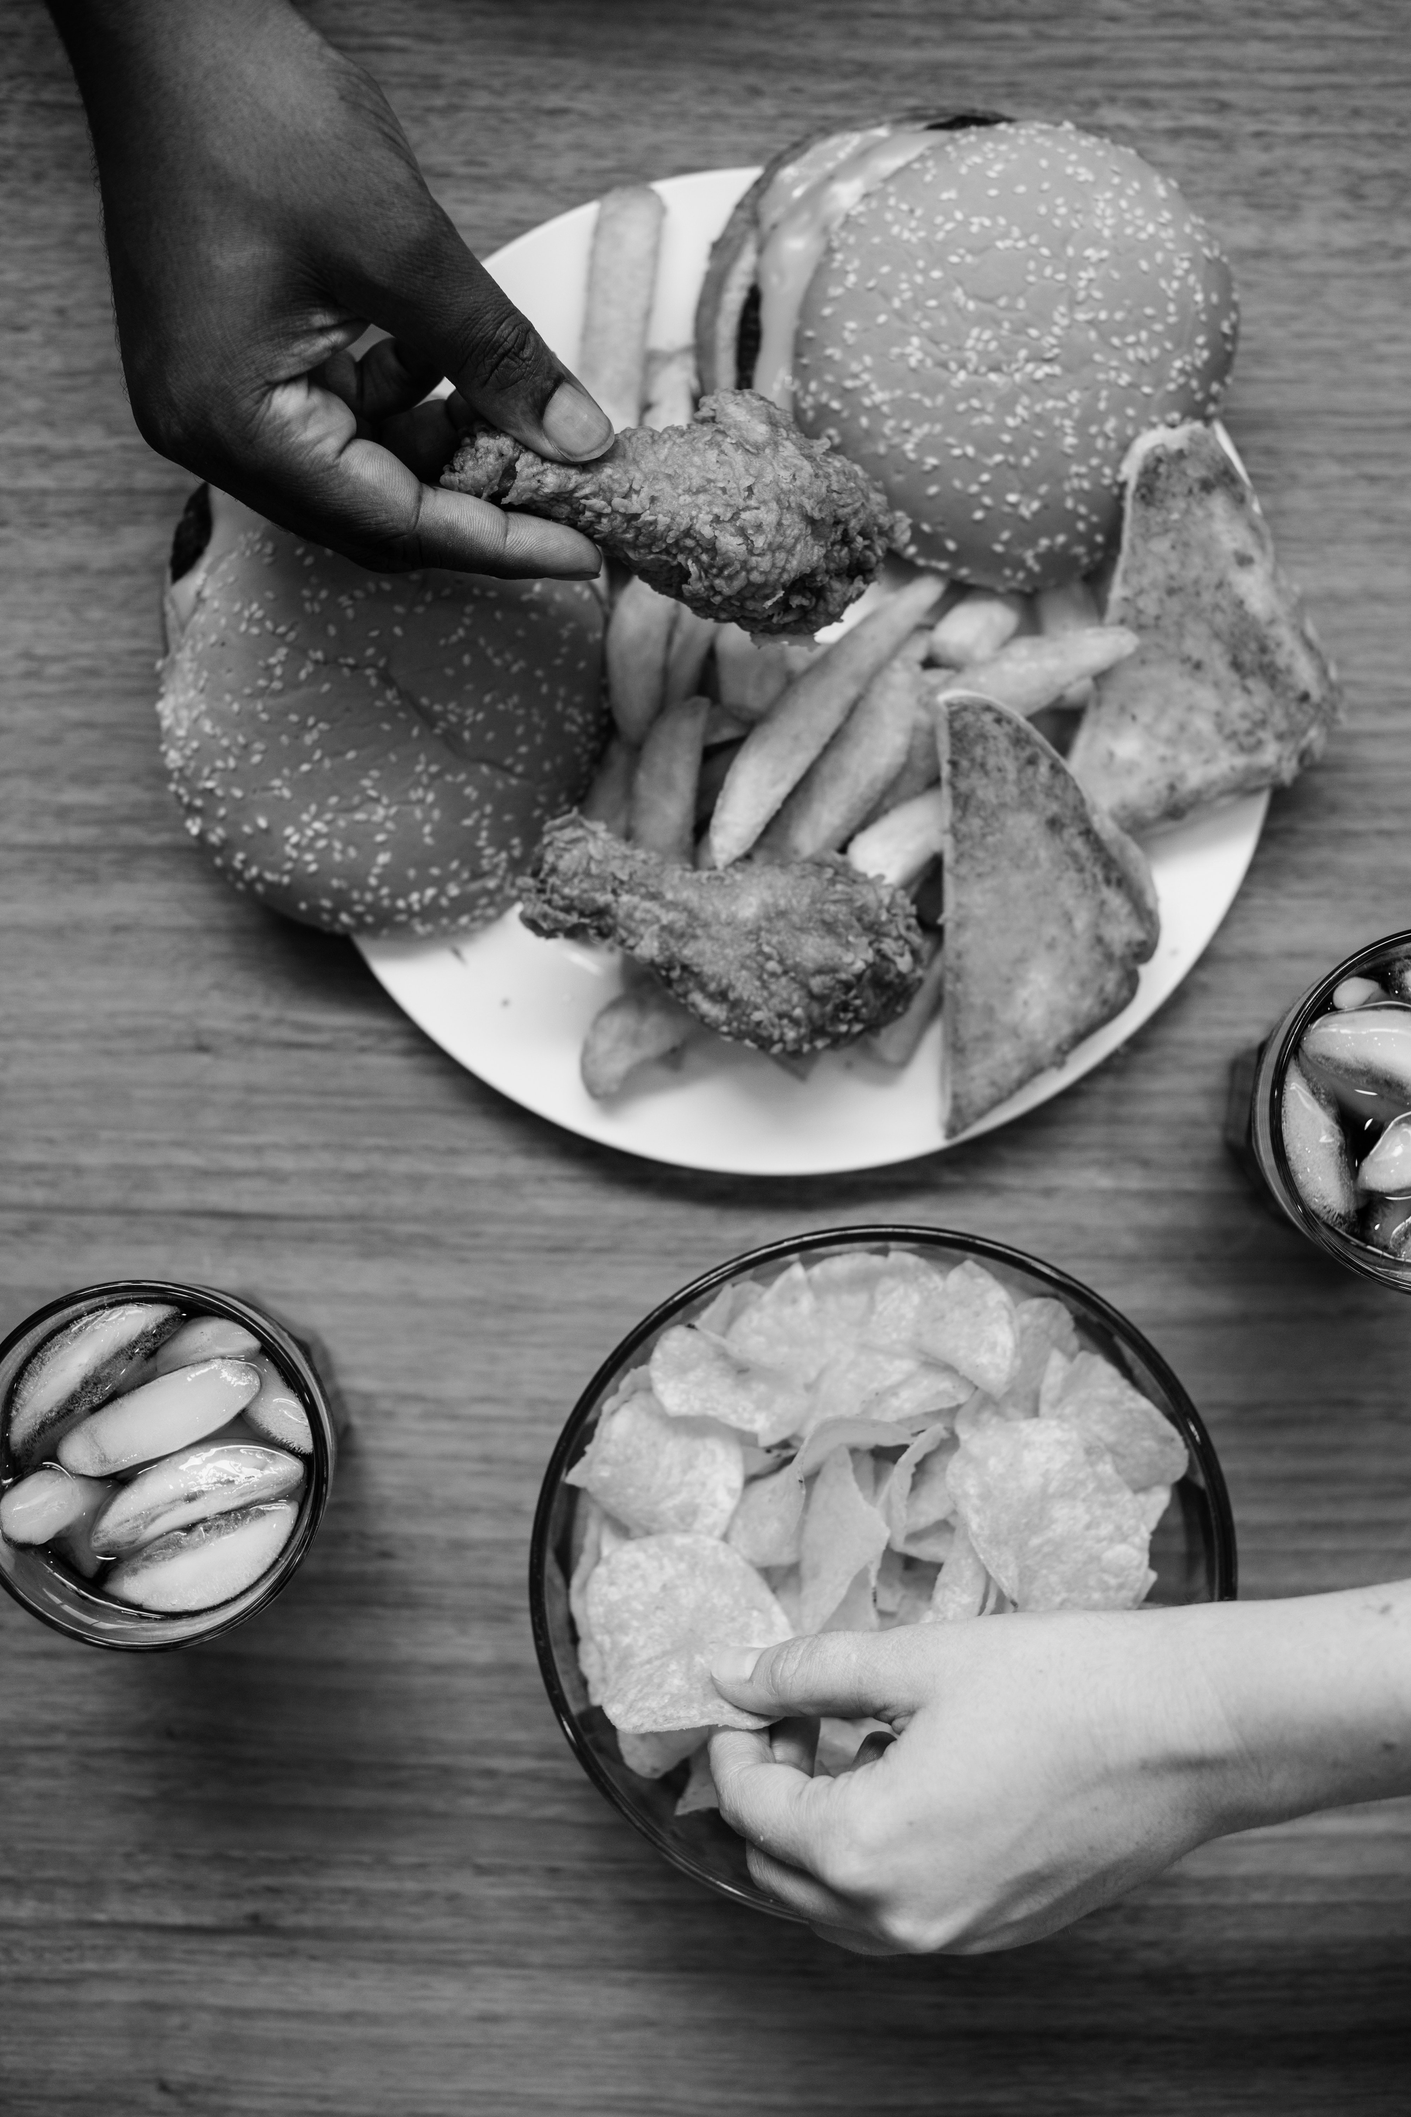
Insight
Concepto
Los malas decisiones quedan en evidencia
La transparencia
Idea
Estrategia
Mostramos que la cotidianidad está llena de señales de alerta que nos podrían ayudar a prevenir un ataque cardiaco.
Intervinimos elementos diarios que están directamente involucrados con las causas del aumento del colesterol (C-LDL) para convertirlos en señales

Slide 5
RACIONAL
No se necesitan palabras para decirlo todo, ni síntomas para saber que algo anda mal.
Nos cuidamos de que no nos rompan el corazón, ¿pero también lo hacemos de que nos de un ataque cardíaco? lo que parece insignificante puede ser realmente trascendental, de pequeñas decisiones se construye una vida saludable.
Pasa más tiempo con aquellos que amas.
Cuida a otros.
Tu experiencia asegura vidas.
Tú también eres importante.
Lo que hagas hoy, ayudará a miles en el futuro.
La solución para prevenir un ataque cardíaco es tan simple como una servilleta.

Slide 6
MIX DE MEDIOS
BTL
GRAN ACCIÓN
REDES SOCIALES
PAGO/ORGÁNICO
OOH
SIGUE LAS SEÑALES
DIGITAL
P.O.P
LANDING PAGE
Notes:
Le enviamos servilletas a todas las personas que pidieron domicilio a través de las aplicaciones
En las revistas y periódicos gratuita, agregamos una página especial de material de servilleta para que pudieran usarla y saber si da positivo para colesterol
En redes sociales distribuímos información de interés sobre la campaña
Tuvimos material P.O.P informativo en los principales almacenes, tiendas de barrio

Slide 7
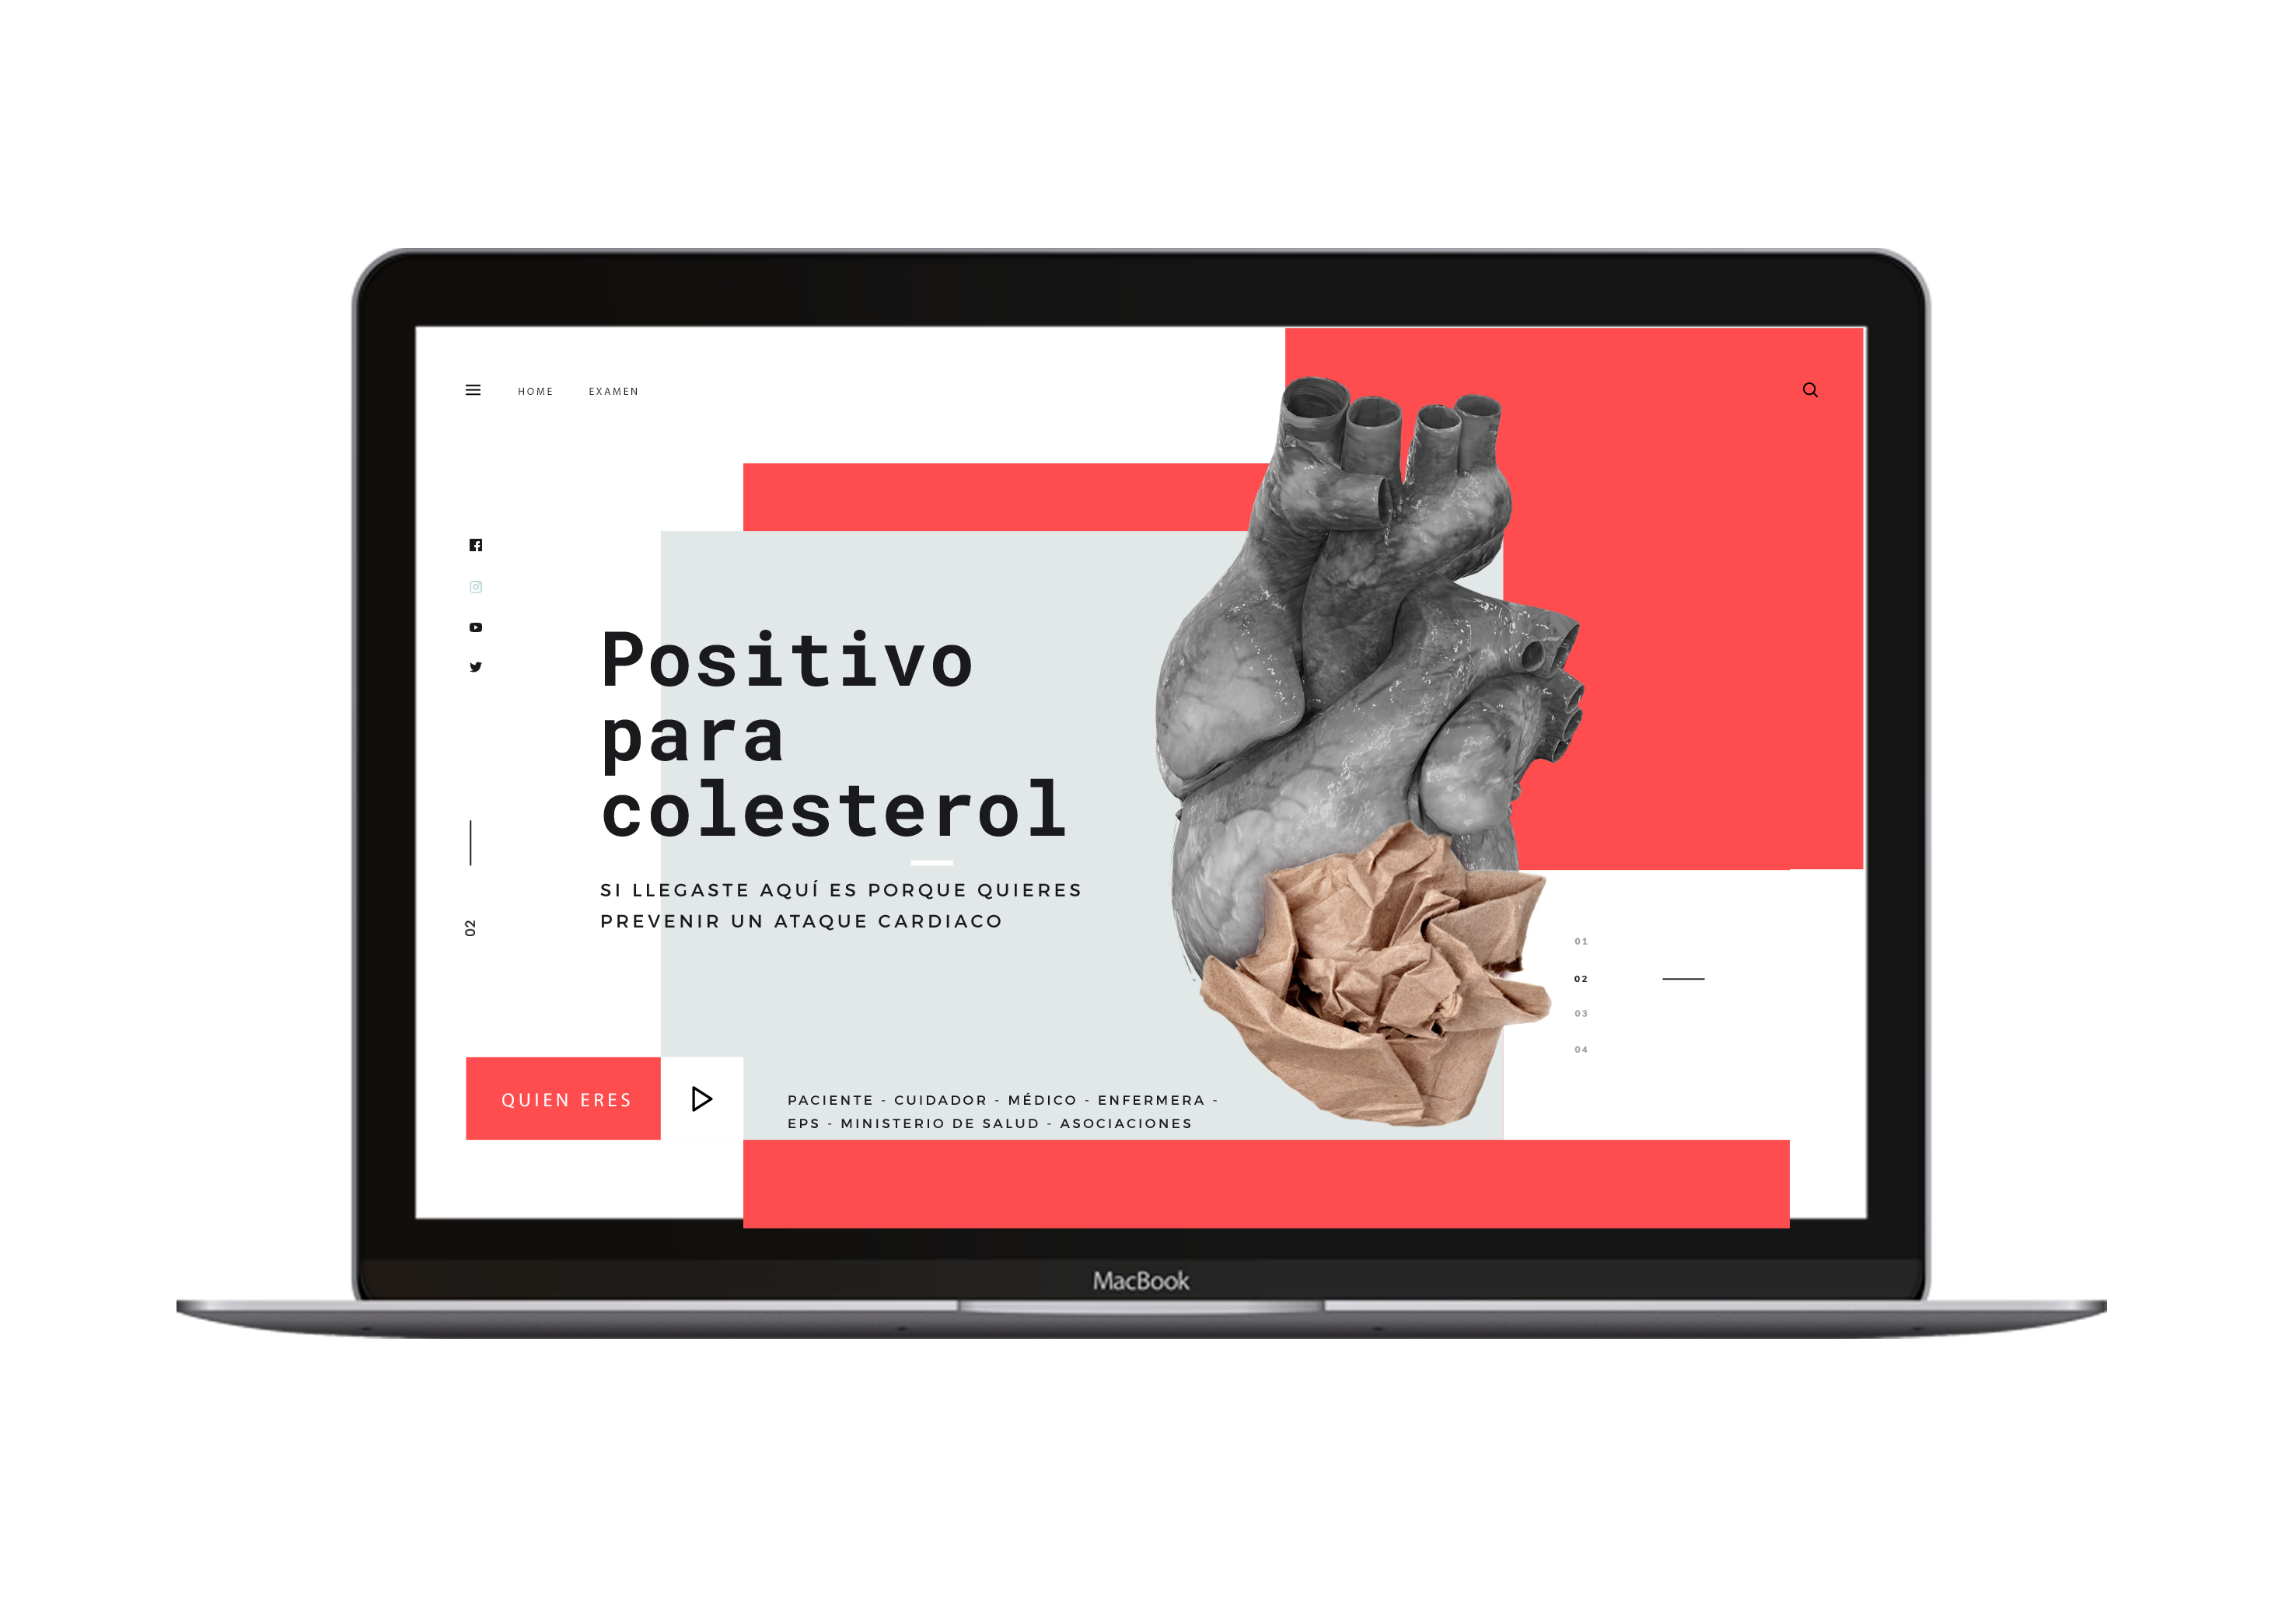
siguelasseñales.com
En nuestra landing estará toda la información de interés de cada uno de nuestros target.
Los pacientes información para disminuir el nivel de colesterol.
Los cuidadores medidas para fomentar la acción en sus seres queridos.
Los médicos para que se aseguren de que sus pacientes entiendan eso.
Las enfermeras se empoderan sobre la importancia de su papel en el proceso.
Policy Makers encuentran nuevas alternativas para el tratamiento

Slide 8
OTROS MEDIOS
Le enviamos servilletas a todas las personas que pidieron domicilio a través de las aplicaciones.
En las revistas y periódicos gratuita, agregamos una página especial de material de servilleta para que pudieran usarla y saber si da positivo para colesterol.
En redes sociales distribuimos información de interés sobre la campaña.
Tuvimos material P.O.P informativo en los principales almacenes, tiendas de barrio.

Slide 9
Presupuesto
Medio | Sept | Oct | Nov | Dic | % inversión
Nuevo medio (servilletas) |  |  |  |  | 50%
Print |  |  |  |  | 15%
OOH |  |  |  |  | 15%
Digital |  |  |  |  | 10%
Landing |  |  |  |  | 10%

